Slide 1

Trường Tiểu học Đa Phúc
Chào mừng thầy cô và các em học sinh
đến với tiết Tiếng Việt – Lớp 3A2
Giáo viên: Nguyễn Hồng Nhung

Slide 2




Slide 3

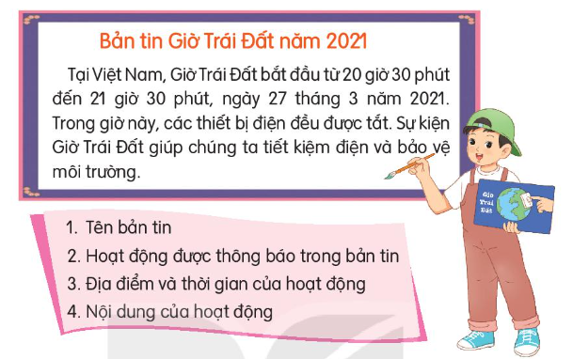


1. Đọc bản tin sau và tìm thông tin ứng với các mục nêu bên dưới.
Thảo luận nhóm đôi

Slide 4

1. Tên bảng tin
Bản tin Giờ Trái Đất năm 2021
2. Hoạt động được thông báo trong bản tin
Thực hiện Giờ Trái Đất.

Slide 5
3. Địa điểm và thời gian của hoạt động
Tại Việt Nam, từ 20 giờ 30 phút đến 21 giờ 30 phút, ngày 27 tháng 3 năm 2021.
4. Nội dung của hoạt động
Các thiết bị điện đều được tắt trong Giờ Trái Đất.

Slide 6






Thực hành viết bản tin

Slide 7

2. Viết một bản tin về hoạt động giữ gìn vệ sinh môi trường.
1
2
Hoạt động được thông báo trong bản tin
Tên bảng tin
3
4
Địa điểm và thời gian của hoạt động
Nội dung của hoạt động.

Slide 8
